Slide 1
Pääkäyttäjäryhmä
2018

Slide 2
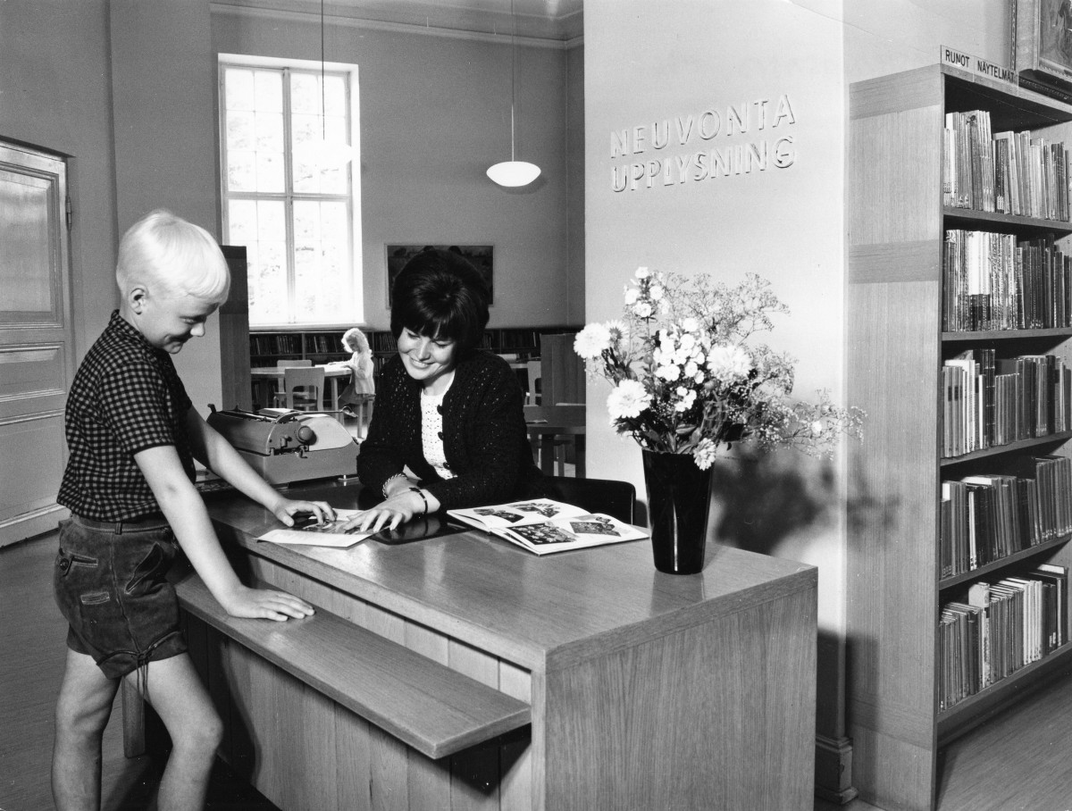

Slide 3
Resurssit 2017
Susanna Sandell 0,25. Ryhmän vetäjä
Riitta Kari 0,1
Anne Heino 0,1
Anni Rajala 0,1
Tuula Orne 0,1
Nina Hyyppä 0,05 (1.6.-31.12.17)
Yhteensä 0,7 htv

Slide 4
päätehtävät
Versiopäivitykset – uusiin ominaisuuksiin tutustuminen, tiedotus ja testaus
Vaskin toimintakäytäntömuutosten valmistelu ja toteutus.
Järjestelmiin liittyvä koulutus ja ohjeistus. Auroran ja Finnan ohjesivut extranetissä, uusien Vaski-kirjastojen Aurora- ja Finnakoulutukset.
Auroran ja verkkokirjaston välinen yhteys, ongelmat ja ylläpito. Rajapintatoiminnot, hakutoiminnot, kirjautuneen käyttäjän palvelut ja Vaskipalautteet
Tuki ongelma- ja poikkeustilanteissa
Vaskin toimintakäytäntöihin liittyvä tuki ja ohjeistus
Auroran ja Finnan kehitystyöhön osallistuminen

